Slide 1
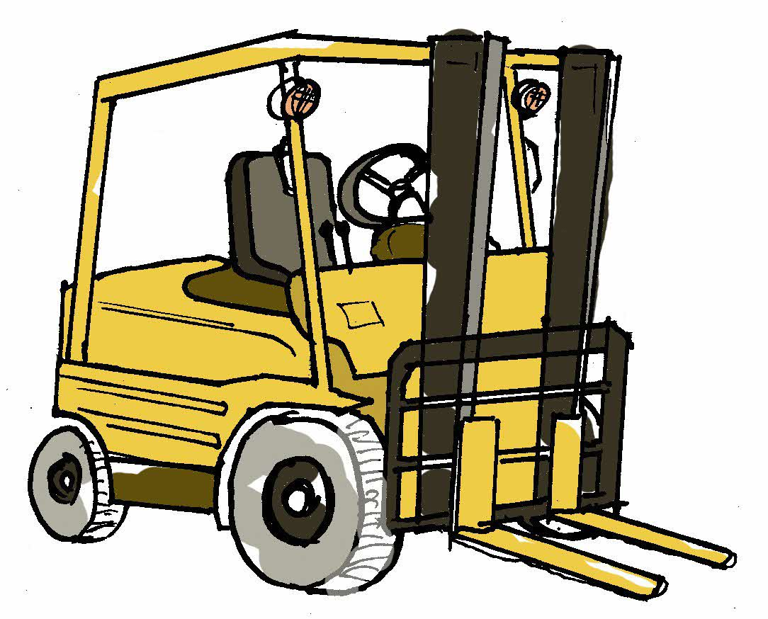

フォークリフト始業前点検

Slide 2


コンバイン始業前点検

Slide 3
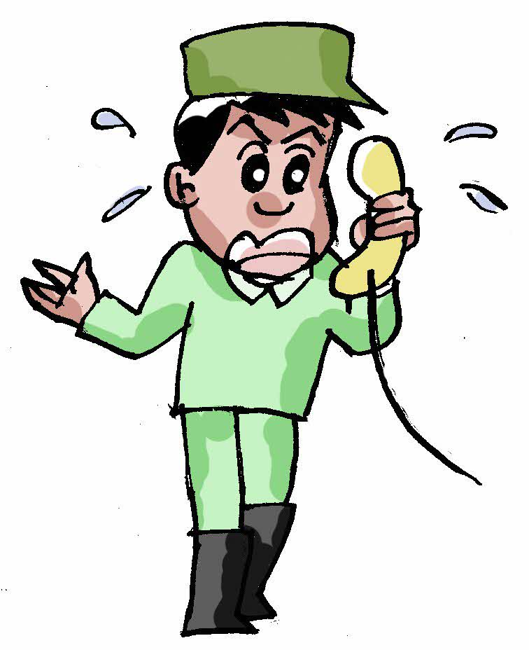
事故発生時の緊急連絡先
ここは
市 町
警 察
消防・救急
警察署
消防署
１１０／ － －
１１９／ － －
〒 －
市 町
〒 －
市 町
病 院
保健所
病院
保健所
－ －
－ －
〒 －
市 町
〒 －
市 町
電気・ガス・水道
電力
ガス
水道企業団
－ －
－ －
－ －
－ －
－ －
－ －

Slide 4
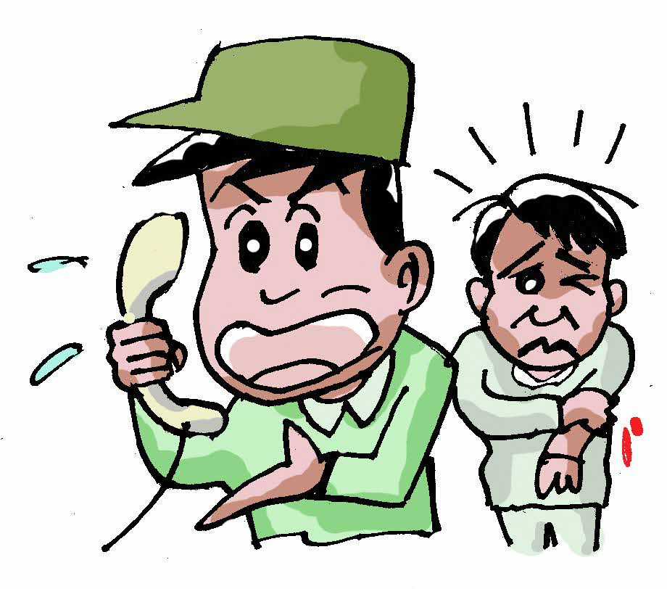
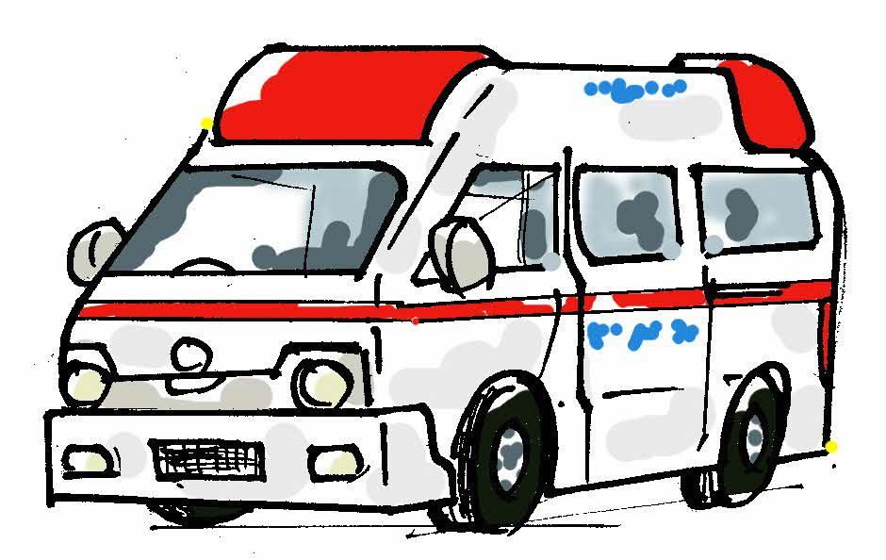
救急車の呼び方
１
１１９番にダイヤル
２
「救急です！」と第一声
３
住所と目印を伝える
住所
市 町
目印
４
「いつ」「誰が」「どうして」
「どうなったか」を説明
５
自分の名前と連絡先
固定電話
ー ー
携帯電話
ー ー

Slide 5
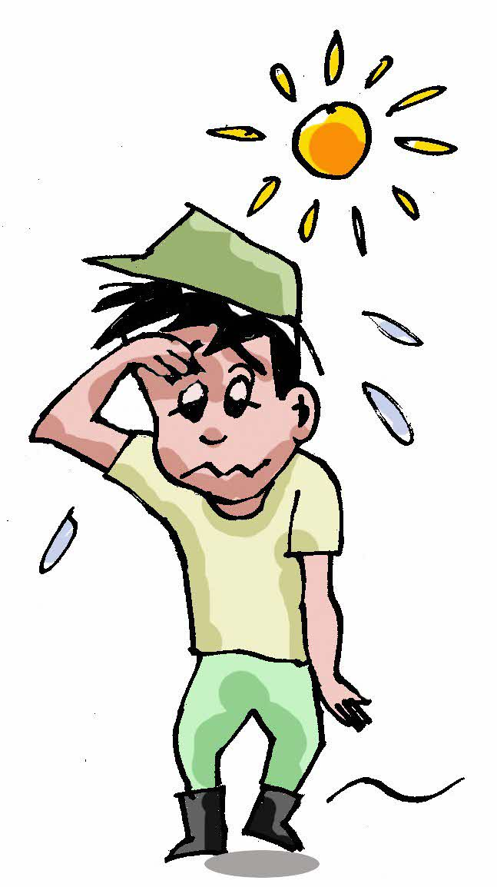
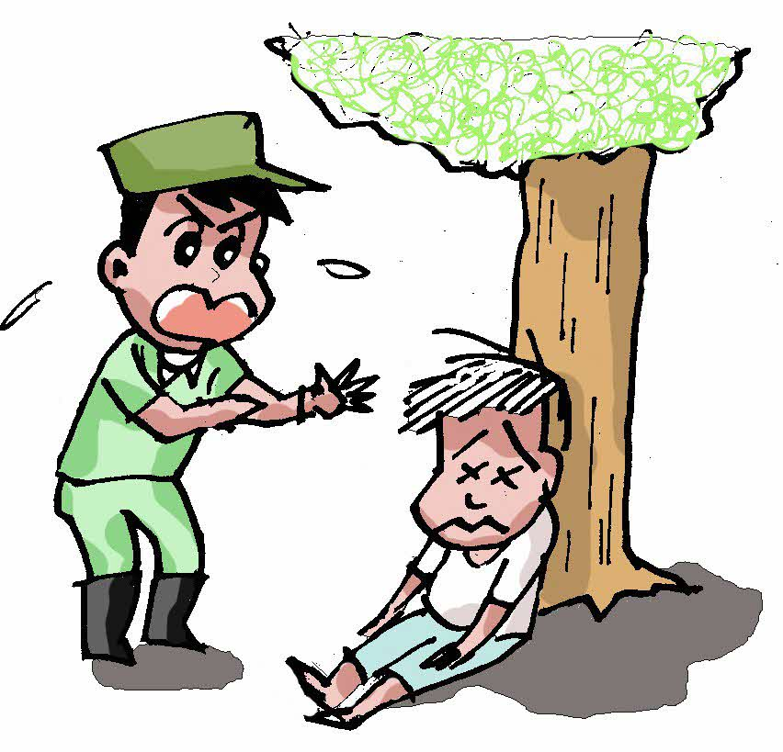
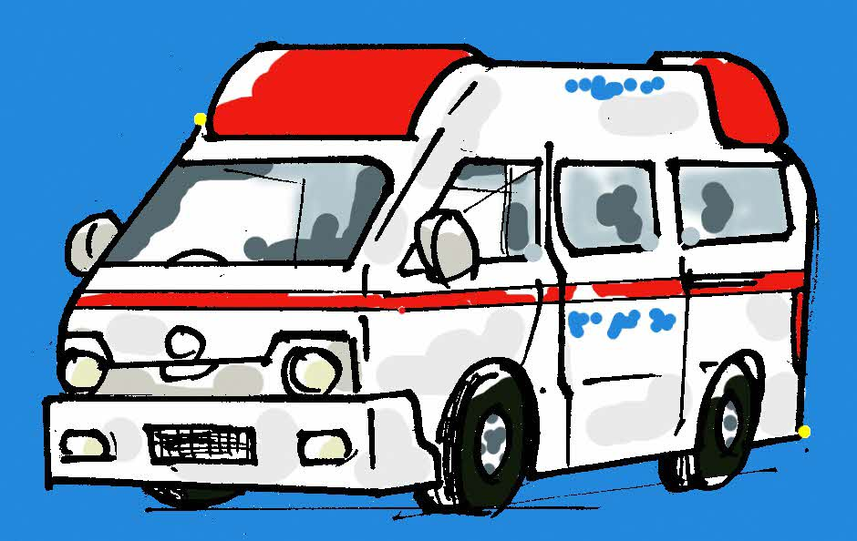
熱中症対策
熱中症を予防する
水分と塩分のこまめな補給
十分な休憩をこまめにとる
涼しい服装や、快適な休憩場所の確保に留意する
徐々に暑さに慣らす
無理して作業を続けない
意識がない、自力で水分が取れない場合は、
すぐに１１９番！

